Slide 1
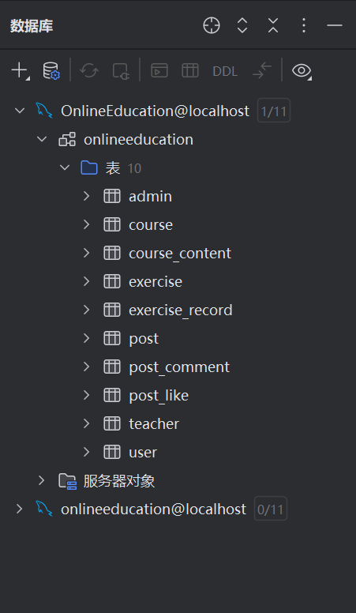
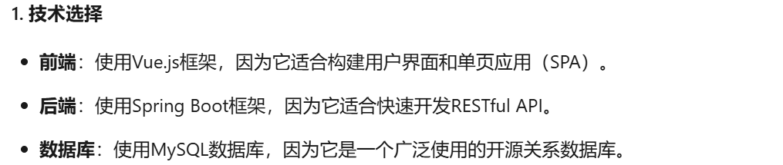
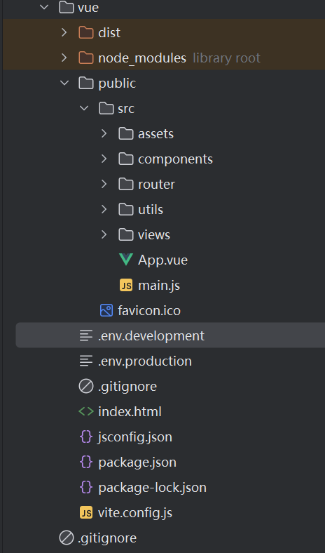
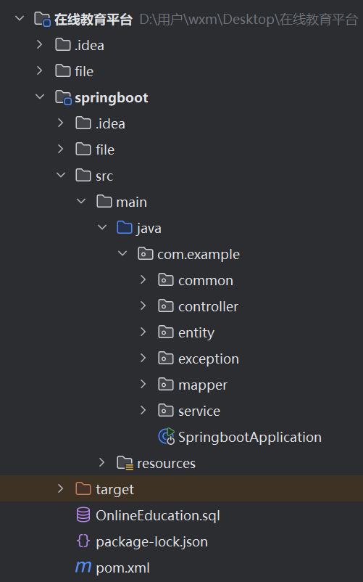
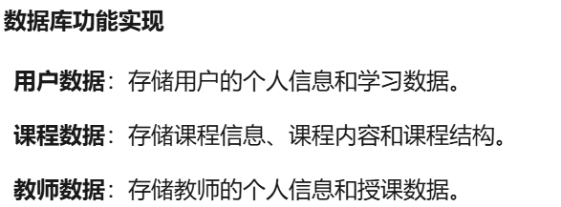
Task7: 应用构建

Slide 2
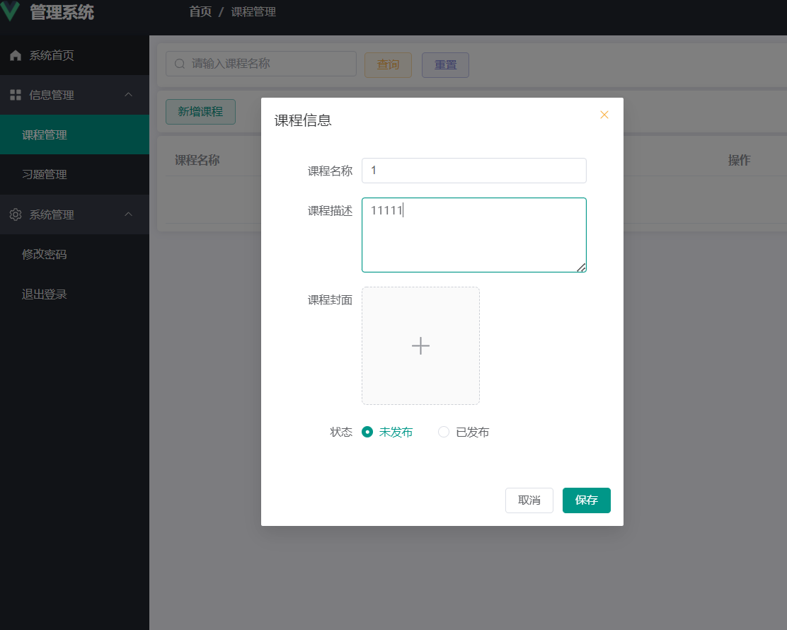
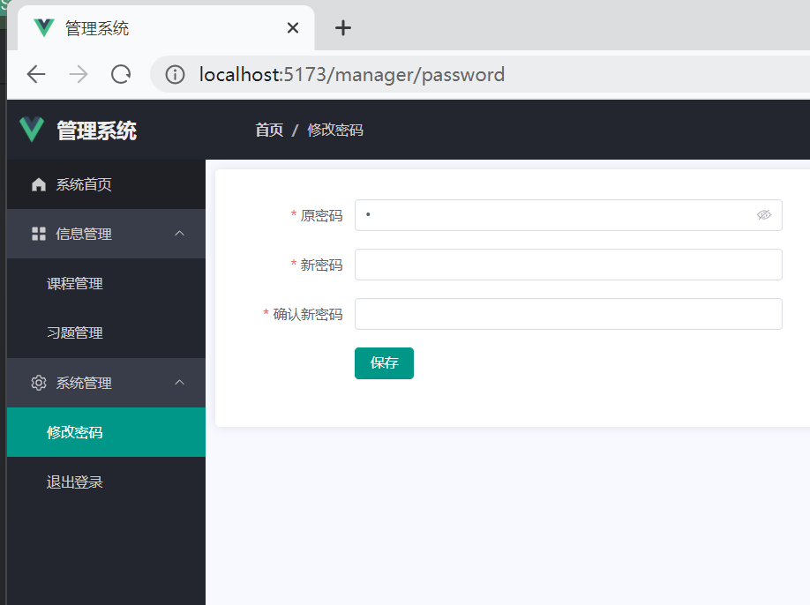
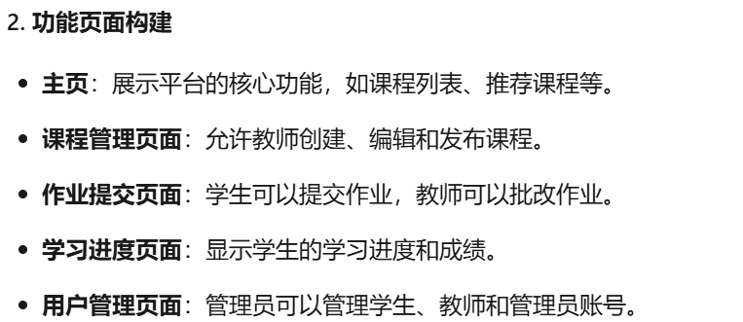
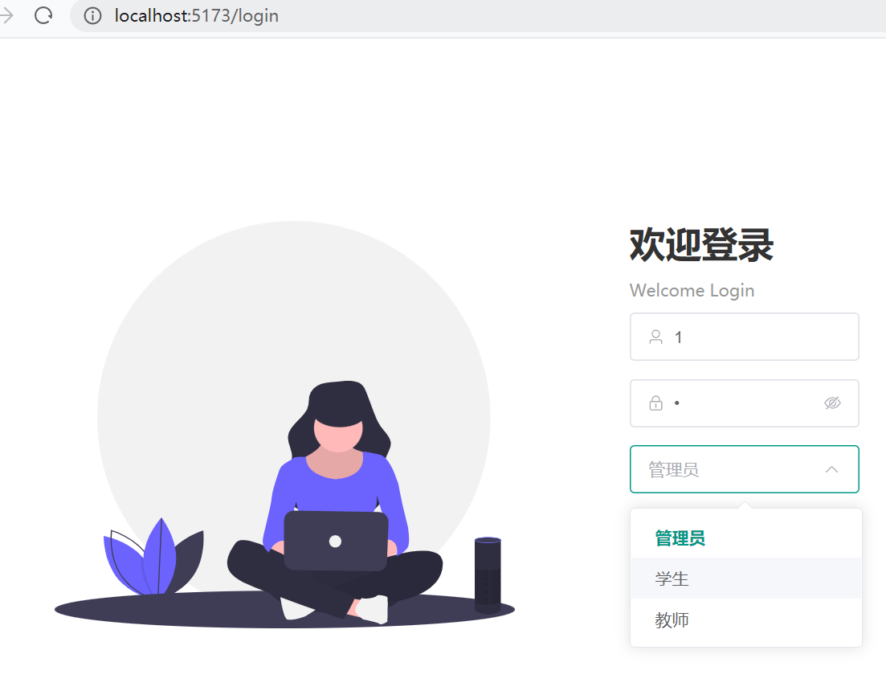
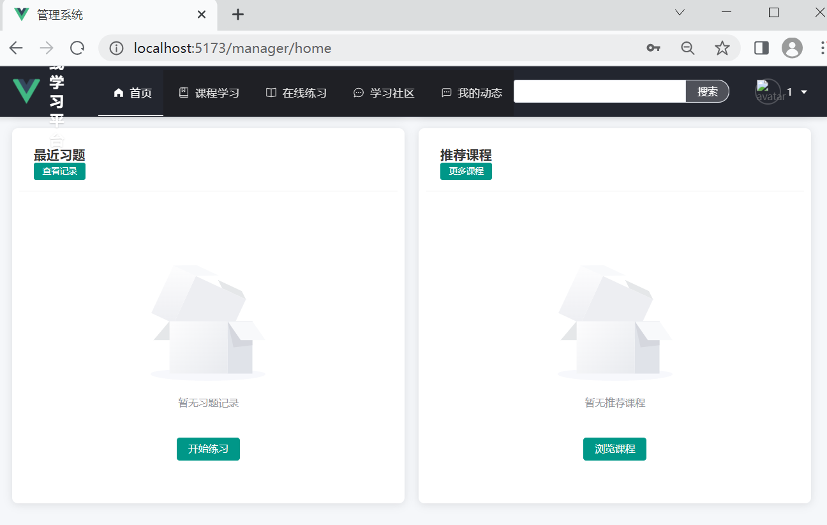
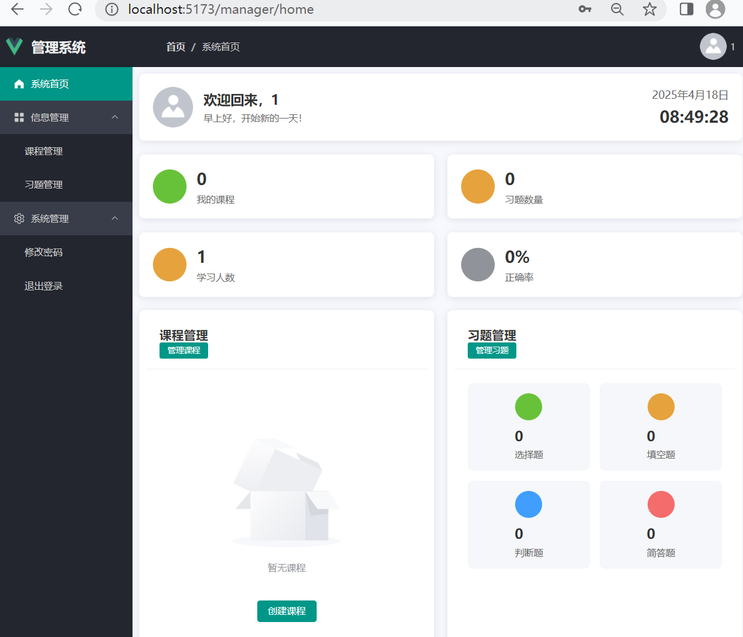
Task7: 应用构建
课程管理页面
个人页面
访问数据库进行数据管理
添加课程
访问数据库修改密码
login页面
学生home页面
教师home页面
选择你要登陆的身份
登录或者注册
顶部划分四个功能分区
多个功能分区一目了然

Slide 3
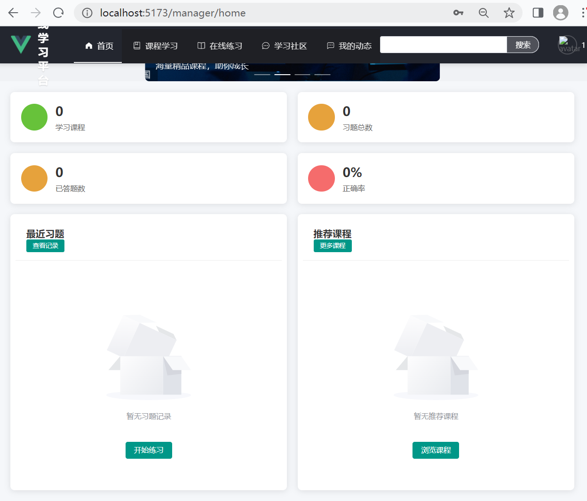
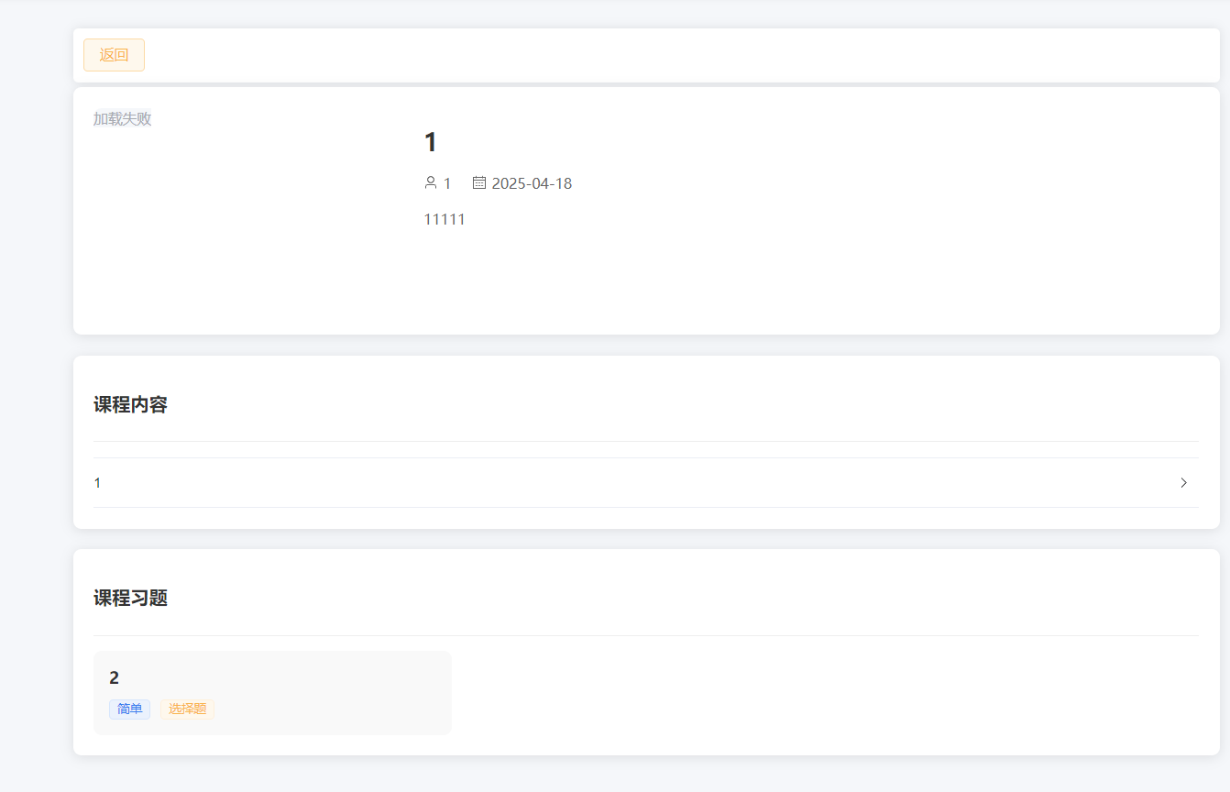
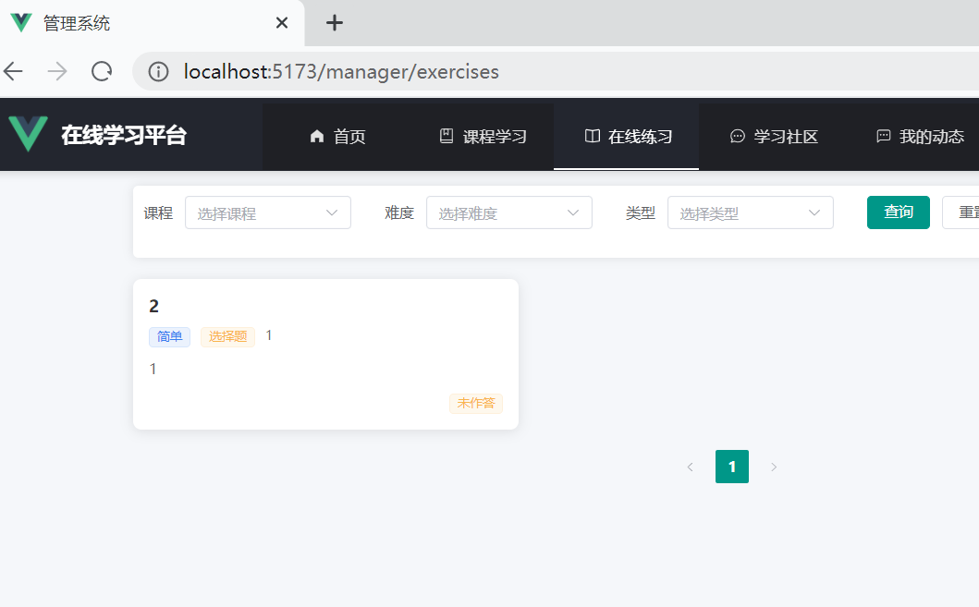
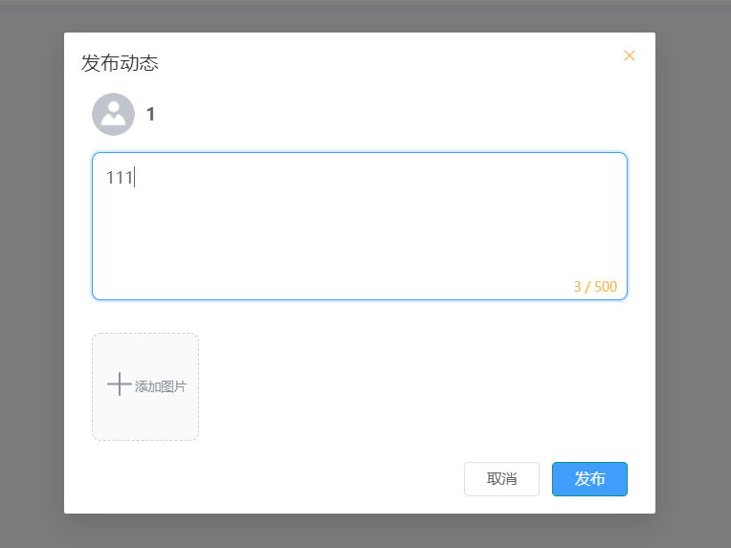
Task7: 应用构建
从上到下的架构方法，以学生页面为例
主页面
课程学习
在线学习
学习社区
课程
课程
习题
习题
动态
动态

Slide 4
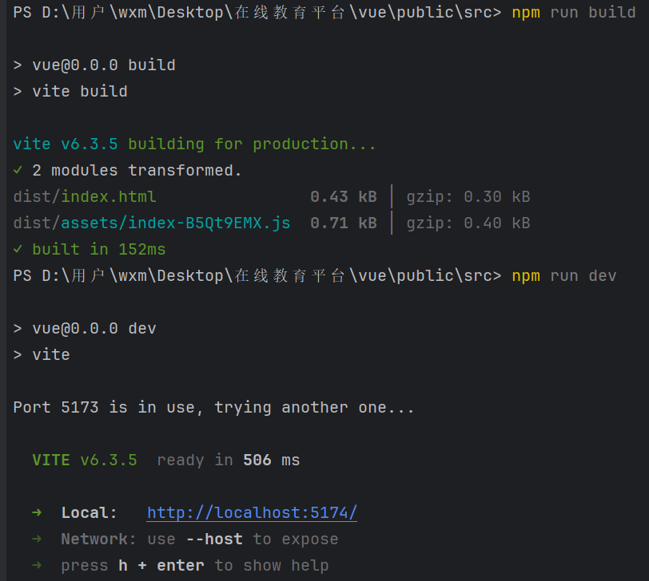
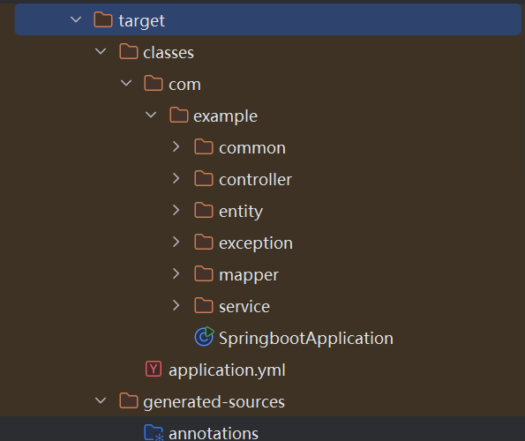
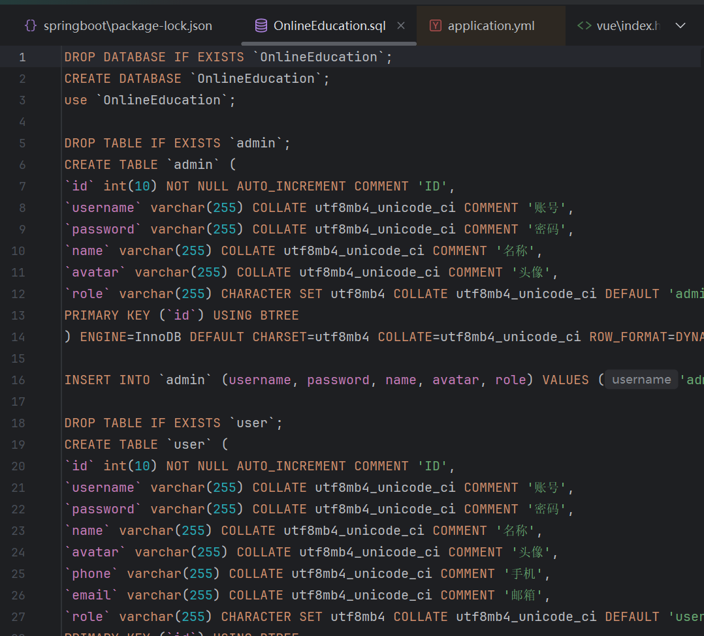
Task7: 应用构建
部署粒度选择
单体部署：
将前端、后端和数据库部署在同一个服务器上，简化部署过程。
部署实施
前端部署：
使用Vite构建生产环境代码：npm run build；
将生成的静态文件部署到Web服务器。
后端部署：
使用Maven打包应用：mvn package；
将打包的JAR文件部署到应用服务器。
数据库部署：
在数据库服务器上创建数据库，执行 OnlineEducation.sql 初始化脚本。

Slide 5
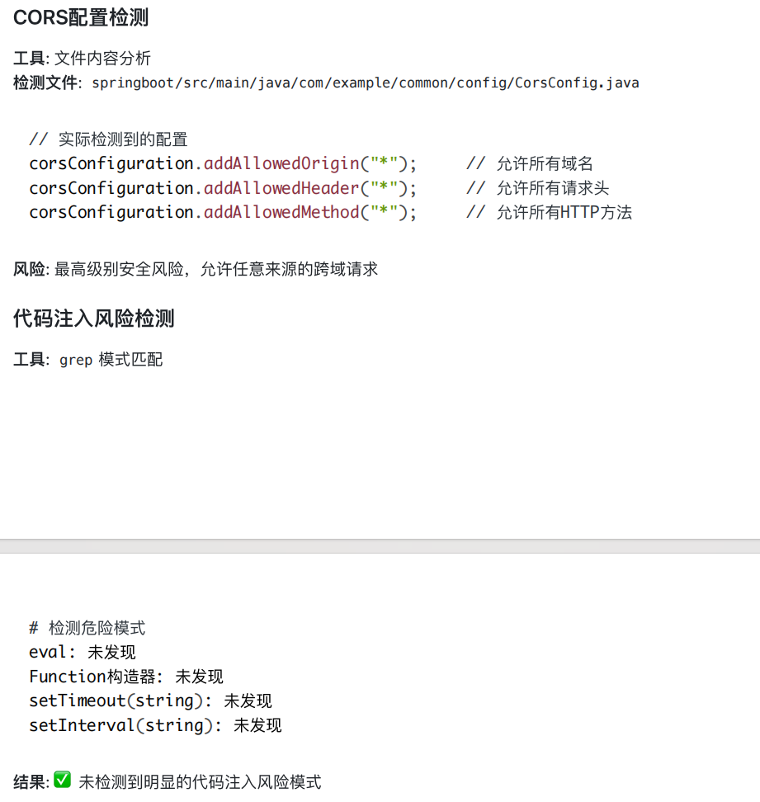
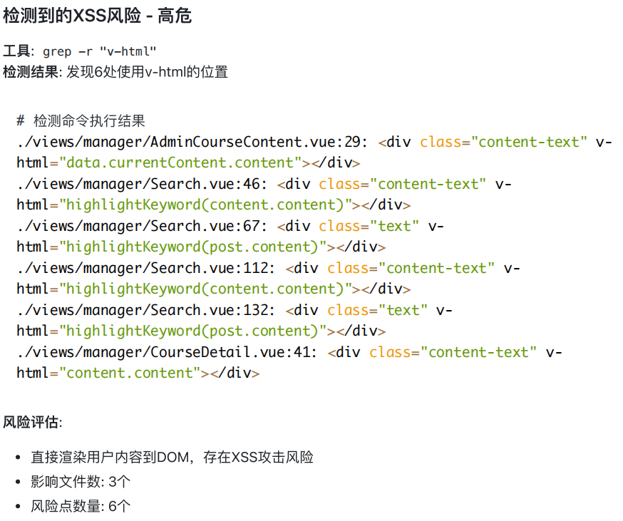
Task8: 应用测试
安全性测试

Slide 6
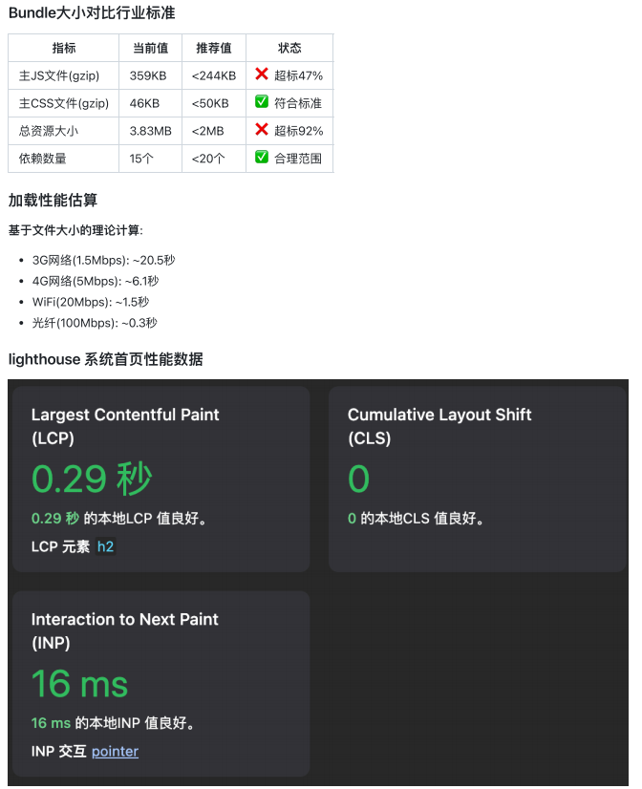
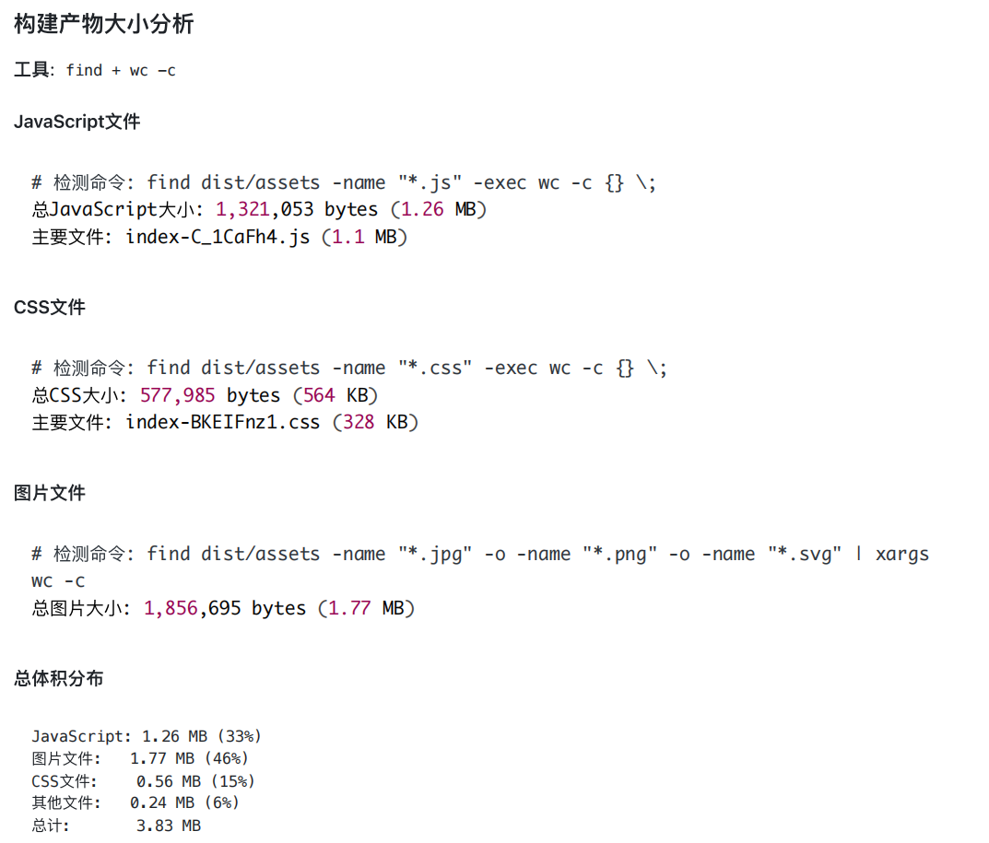
Task8: 应用测试
性能测试

Slide 7
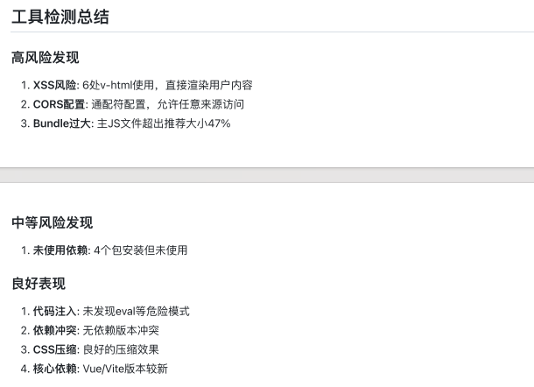
Task8: 应用测试

Slide 8
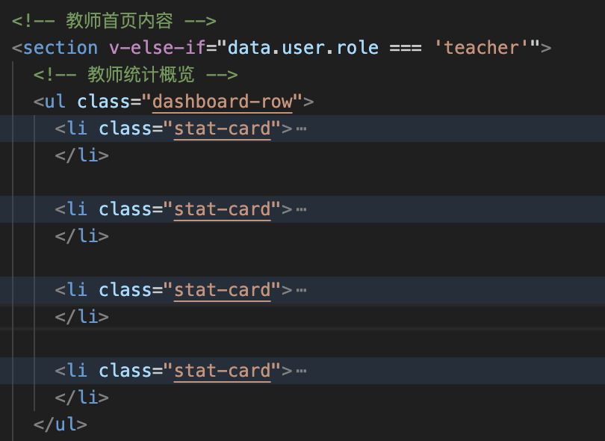
Task9: 应用运维
内容维护：
采用语义化html标签来增强html可读性、可维护性
SEO：
1.采用语义化html标签以优化SEO。方便浏览器爬取页面结构与内容（已采用）。
2.将Vue SPA转换为SSR（服务端渲染）或使用SSG（静态站点生成）以提升搜索引擎抓取（拟采用）

